Slide 1
Светлое воскресение Христово
2013 год

Slide 2
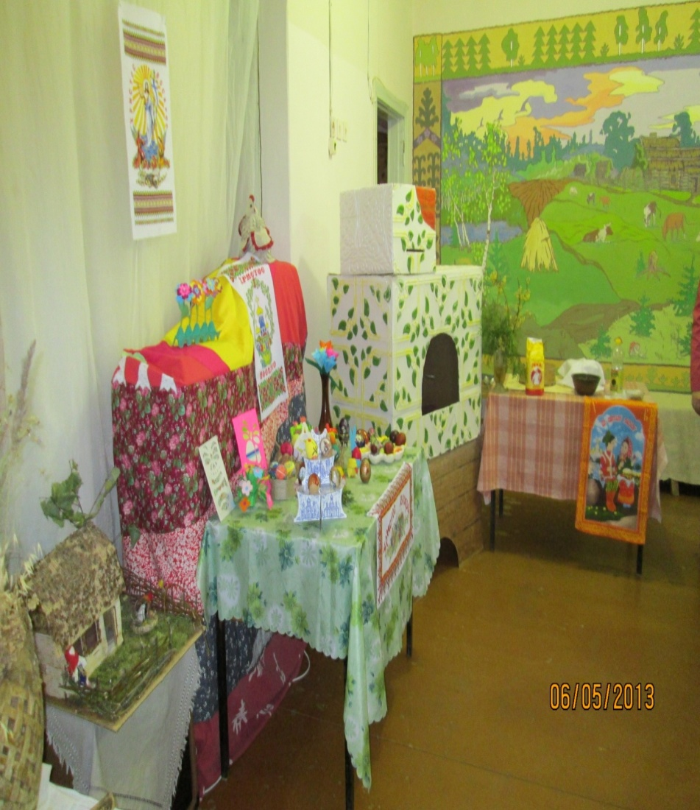
Здравствуйте, гости, милости просим! Пасху открываем, праздник начинаем!
Долгожданная весна
Нам день Пасхи принесла.
Пришла желанная весна,
Ушла зима в седые дали.
Земля воспрянула от сна,
И голубая даль ясна,
И не терзают нас печали.
И светит солнышко с небес
Лучом весеннего привета, Шумит вдали зелёный лес,
И гимн звучит: «Христос Воскрес!»

Slide 3
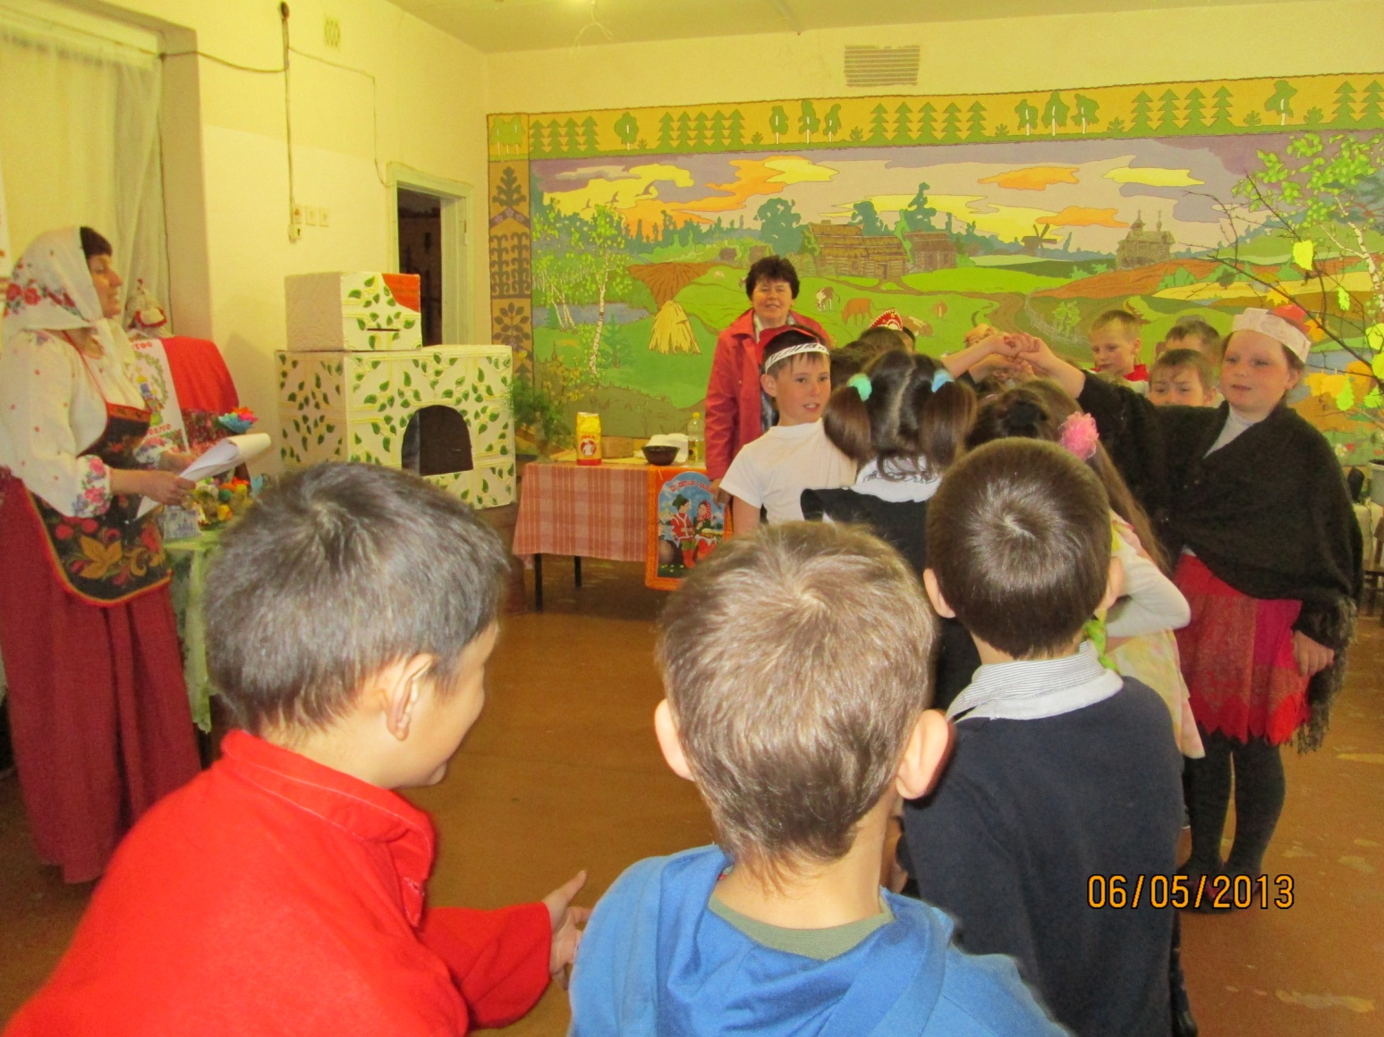
А теперь давайте золотые ворота для матушки-весны открывать!

Slide 4
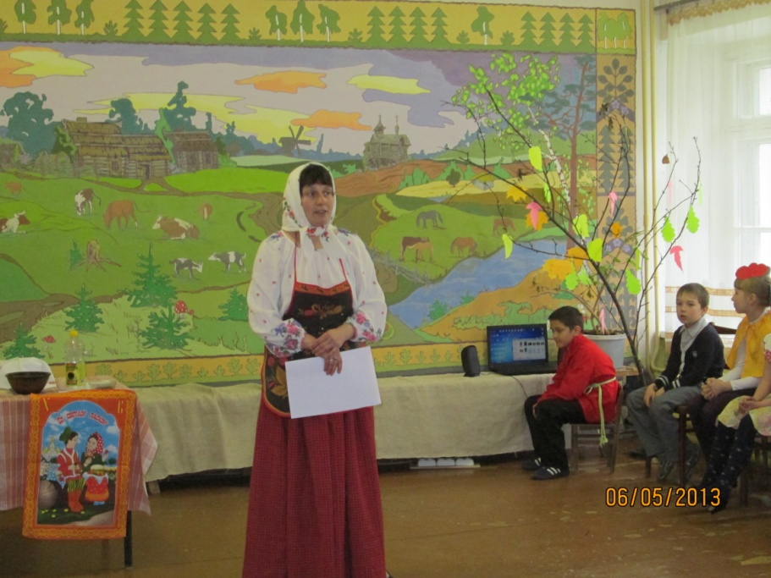
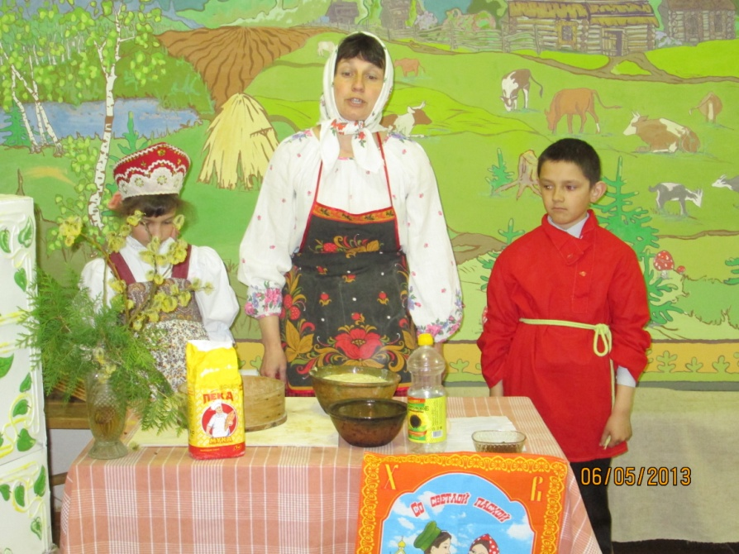
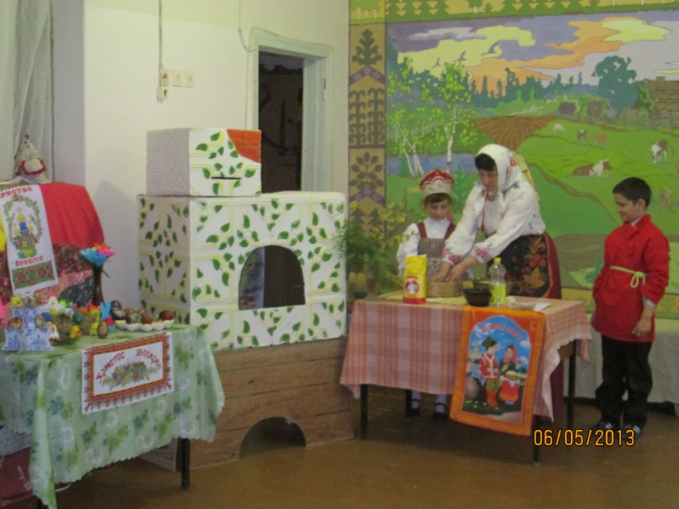
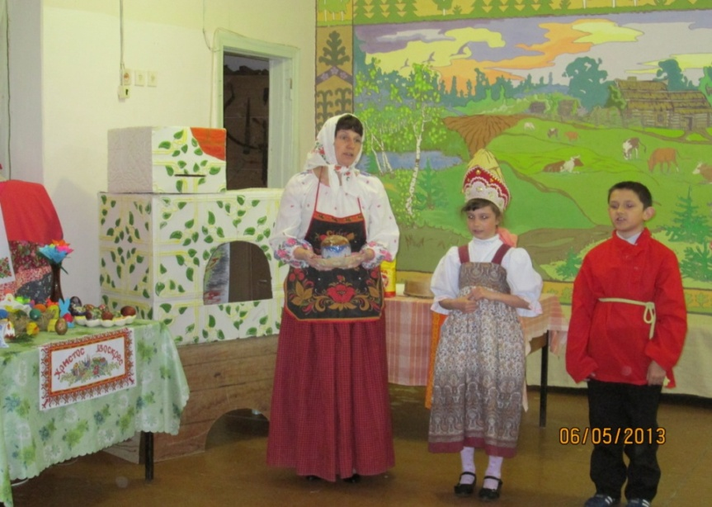
А Весняночка - Весна,
Тёплым солнышком красна!!
Внучка, братишку скорее покличь,
Будем мы делать пасхальный кулич.
Вот и кулич наш на праздничном блюде!
С пасхой Христовой вас , добрые люди!
Сделано тесто с умом и сноровкой!

Slide 5
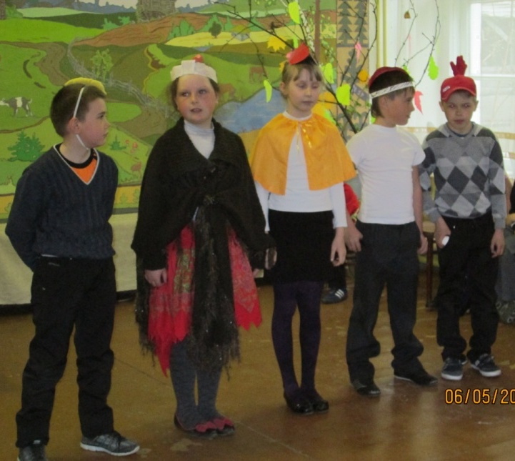
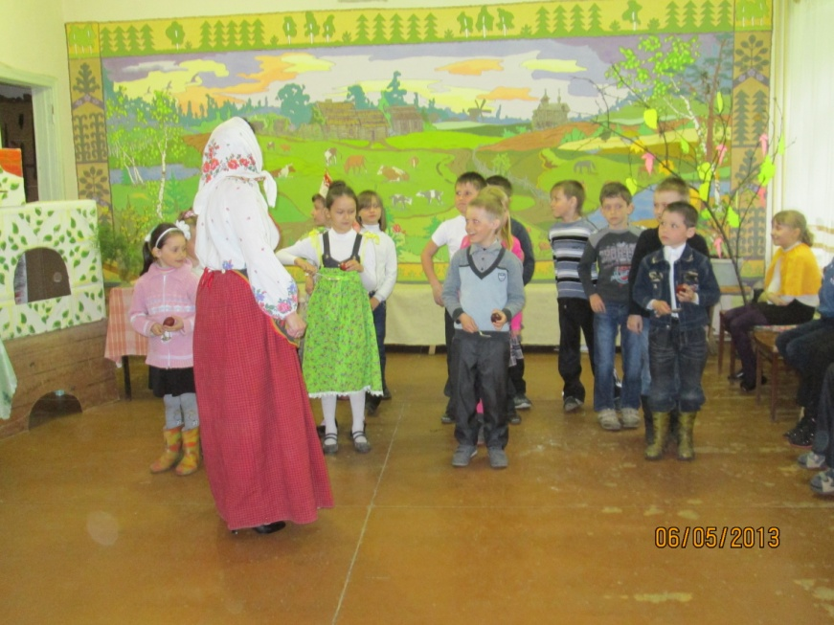
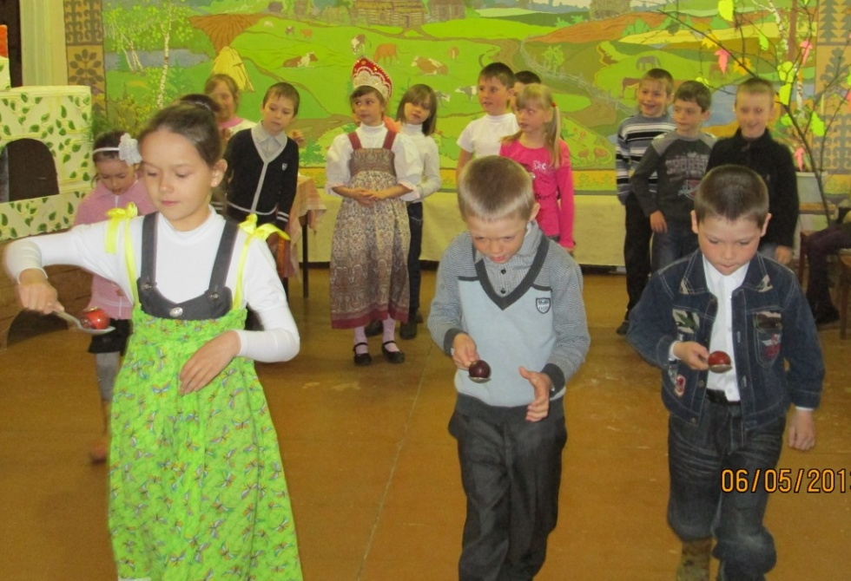
А почему яйцо красное?
Расскажу я вам сейчас замечательный рассказ…
А теперь, другой народ, не зевай,
К нам на «горку» поспевай!
Берёшь яйцо,
Кладёшь в ложку
И пробежишь с ним немножко.
Кто первым прибежал,
Тот победителем стал!

Slide 6
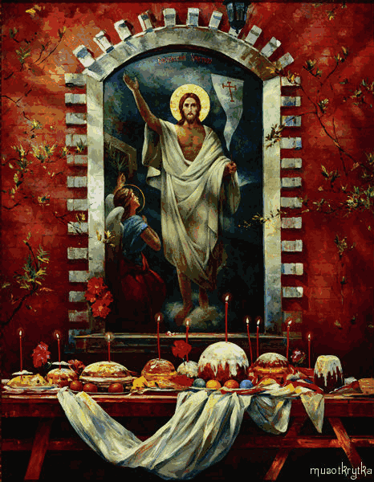
Христос воскрес, Христос воскрес! Ликуют ангелы с небес!

